Slide 1
BOOKING MODEL
Olympia Ntouma

Slide 2
BOOKING MODEL
Το logical model περιλαμβάνει 8 πίνακες με κύριο τον πίνακα Accomodation. Λοιποί πίνακες:
Accomodation type: τύπος καταλύματος, σπίτι ή δωμάτιο.
Hosts, οικοδεσπότης και στοιχεία αυτού
Reservation, κράτηση από συγκεκριμένο χρήστη με συγκεκριμένη διάρκεια
Users, χρήστες με κωδικό πρόσβασης, ηλικία και στοιχεία επικοινωνίας
Review, αξιολόγηση με βαθμολογία 0-5, ημερομηνία βαθμολογίας σε συγκεκριμένο κατάλυμα
Reviewer, αξιολογητής βαθμολογεί κατάλυμα που επισκέφθηκε με όνομα και χώρα καταγωγής

Slide 3
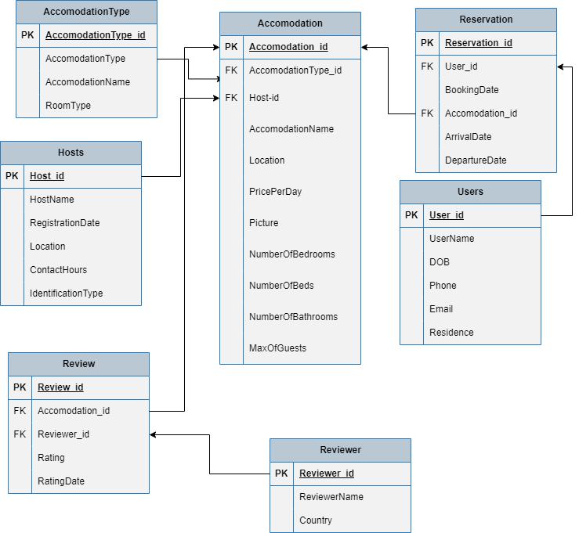
LOGICAL MODEL

Slide 4
BOOKING MODEL
Accommodation (κατάλυμα)
PK: Accommodation_id, FK: AccommodationType_id, Host_id, Reservation_id, Review_id. Λοιπά πεδία: όνομα, τοποθεσία, τιμή ανά διανυκτέρευση, αριθμός υπνοδωματίων, αριθμός κρεβατιών, αριθμός μπάνιων, μέγιστος αριθμός φιλοξενούμενων.
Hosts (οικοδεσπότες)
PK: Host_id. Λοιπά πεδία: όνομα, ημερομηνία εγγραφής, τοποθεσία, ώρες επικοινωνίας, είδος ταυτοποίησης, τύπος καταλύματος, τύπος δωματίου.

Slide 5
BOOKING MODEL
Accommodation Type (τύπος καταλύματος)
PK: AccommodationType_id. Λοιπά πεδία: τύπος καταλύματος, όνομα καταλύματος, τύπος δωματίου
Reservation (κράτηση)
PK: Reservation_id, FK: Accommodation_id. Λοιπά πεδία: ημερομηνία κράτησης, ημερομηνία άφιξης, ημερομηνία αναχώρησης.
Users (χρήστες)
PK: User_id. Λοιπά πεδία: όνομα χρήστη, κωδικός πρόσβασης, ημερομηνία γέννησης, τηλέφωνο, email, τόπος κατοικίας.

Slide 6
BOOKING MODEL
Review (αξιολόγηση)
PK: Review_id, FK: Reviewer_id. Λοιπά πεδία: βαθμολόγηση, ημερομηνία βαθμολόγησης.
Reviewer (αξιολογητής)
PK: Reviewer_id. Λοιπά πεδία: όνομα αξιολογητή, χώρα.

Slide 7
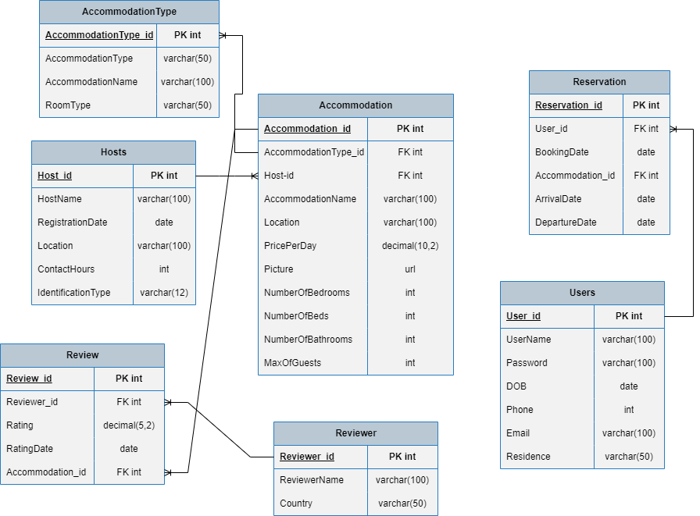
PHYSICAL MODEL

Slide 8
BOOKING MODEL
Το physical model δείχνει τις σχέσεις μεταξύ των πινάκων και τον τύπο δεδομένων για κάθε πεδίο. Οι τύποι είναι:
Int = ακέραιος αριθμός
Varchar(x) = διάφοροι χαρακτήρες σε x μέγιστο αριθμό
Date = ημερομηνία
url = μορφή εικόνας
Decimal (10,2) = δεκαδικός αριθμός με 10 ψηφία και 2 δεκαδικά ψηφία

Slide 9
BOOKING MODEL
Οι σχέσεις μεταξύ των πινάκων είναι:
Accommodation – AccommodationType: πολλά προς 1
Host - Accommodation : 1 προς πολλά
Accommodation – Reservation: 1 προς πολλά
User - Reservation: 1 προς πολλά
Review - Accommodation : πολλά προς 1
Reviewer – Review: 1 προς πολλά

